Slide 2

Decentralized Formation Control and Target Tracking for Quadrotor UAVs
Student Name | : | NGUYEN NGOC HUY
Student ID | : | 20222300
Supervisor | : | Dr. NGUYEN DINH HOA
Notes:
Dạ em chào các thầy trong hội đồng. Em là Đinh Quang Hà. Hôm nay em xin trình bày đồ án tốt nghiệp với đề tài: Điều khiển hệ nhiều tàu thủy sử dụng RISE kết hợp Học tăng cường. Đồ án được thực hiện dưới sự hướng dẫn của thầy Đào Phương Nam

Slide 3
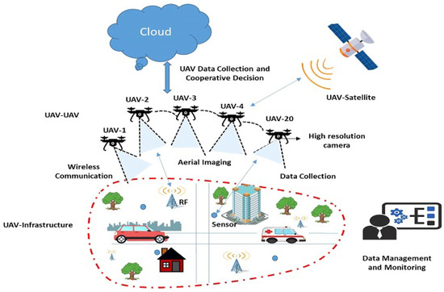
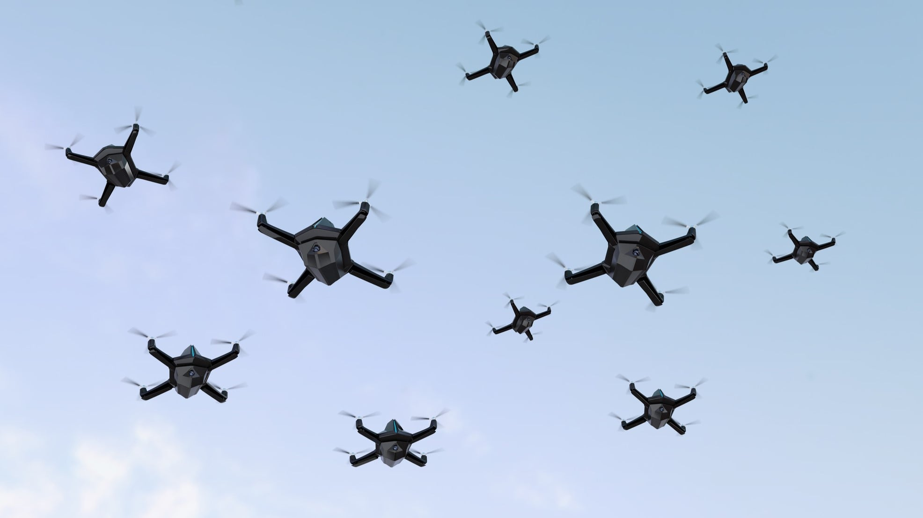
Introduction
Fig 1: Drone formation
Fig 2: Application of drone formation
Expanding the scope of operations
Redundancy and Robustness
Cooperative Ability

Slide 4
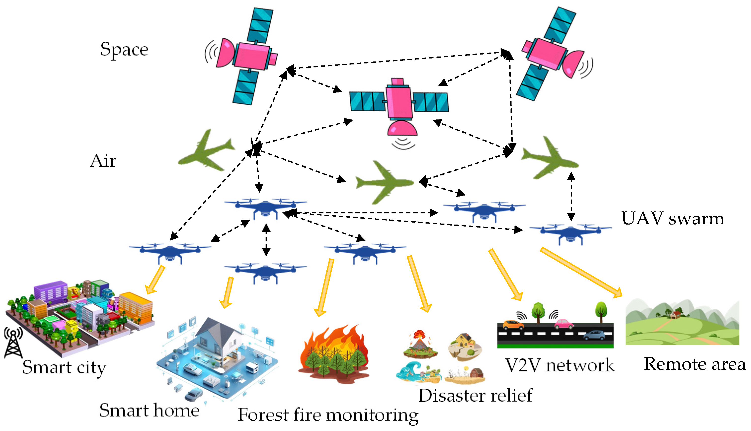
Introduction
Conventional:
Single ground station computes all commands
High communication bandwidth required
Dependency on Ground Station and GPS
Loss of Signal -> Loss of Formation
Our approach:
Decentralized Formation Control
Reduced GPS dependency
Fully Leveraging Onboard Sensor (DeepCamera & Lidar)
Fig 3: Multi-agent system

Slide 5
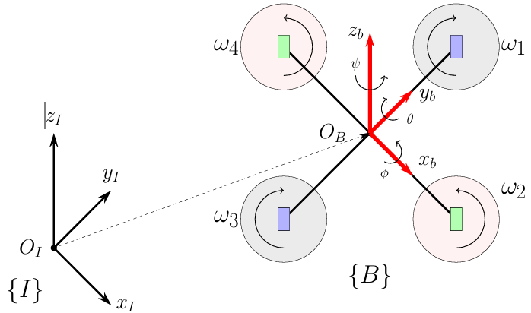
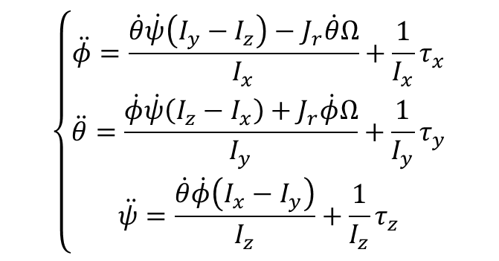
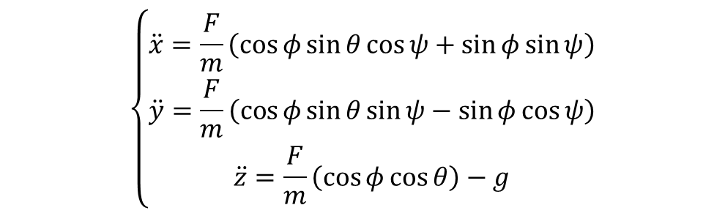
Mathematical Model
Dynamic:
Kinematic:
$$\left\{\begin{aligned}\ddot{φ}=\frac{\dot{θ}\dot{ψ}\left(I_{y}−I_{z}\right)−J_{r}\dot{θ}Ω}{I_{x}}+\frac{1}{I_{x}}τ_{x} \\ \ddot{θ}=\frac{\dot{φ}\dot{ψ}\left(I_{z}−I_{x}\right)+J_{r}\dot{φ}Ω}{I_{y}}+\frac{1}{I_{y}}τ_{y} \\ \ddot{ψ}=\frac{\dot{θ}\dot{φ}\left(I_{x}−I_{y}\right)}{I_{z}}+\frac{1}{I_{z}}τ_{z}\end{aligned}\right.$$
$$\left\{\begin{aligned}\ddot{x}=\frac{F}{m}\left(\cos{φ}\sin{θ}\cos{ψ+\sin{φ}\sin{ψ}}\right) \\ \ddot{y}=\frac{F}{m}\left(\cos{φ}\sin{θ}\sin{ψ}−\sin{φ}\cos{ψ}\right) \\ \ddot{z}=\frac{F}{m}\left(\cos{φ}\cos{θ}\right)−g\end{aligned}\right.$$
(1)
(2)
Fig 4: Inertial Frame and Body Frame
Notes:
đối tượng nghiên cứu trong bài này em sử dụng là các tàu mặt nước không người 3 bậc tự do kinh điển của Fossen. (Chỉ tay vào Hình 2)
hình 2 mô tả động học của tàu trong 2 hệ quy chiếu là hệ quy chiếu gắn với trái đất và hệ quy chiếu gắn với thân tàu
Đầu tiên là hệ quy chiếu quán tính gắn với Trái đất. Nó cung cấp vector trạng thái $\eta$, cho ta biết chính xác tàu đang ở tọa độ nào ($x, y$) và mũi tàu đang hướng về đâu (góc psi).
Thứ hai là hệ quy chiếu gắn với thân tàu. Nó cho ra vector vận tốc nu , cho biết tàu đang tiến tới ($u$), dạt ngang ($v$) hay xoay mũi ($r$) với tốc độ bao nhiêu.

Slide 6


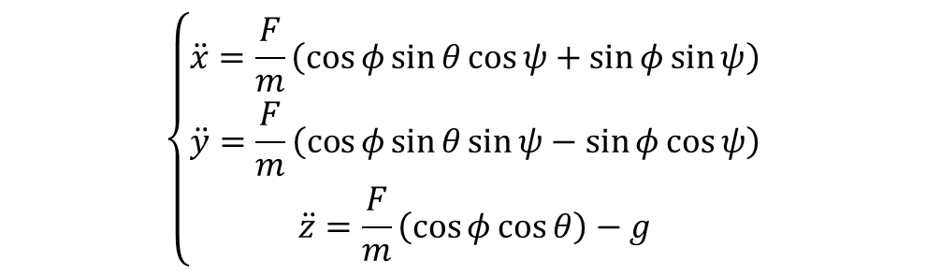
Mathematical Model
Dynamic:
Kinematic:
$$\left\{\begin{aligned}\ddot{φ}=\frac{\dot{θ}\dot{ψ}\left(I_{y}−I_{z}\right)−J_{r}\dot{θ}Ω}{I_{x}}+\frac{1}{I_{x}}τ_{x} \\ \ddot{θ}=\frac{\dot{φ}\dot{ψ}\left(I_{z}−I_{x}\right)+J_{r}\dot{φ}Ω}{I_{y}}+\frac{1}{I_{y}}τ_{y} \\ \ddot{ψ}=\frac{\dot{θ}\dot{φ}\left(I_{x}−I_{y}\right)}{I_{z}}+\frac{1}{I_{z}}τ_{z}\end{aligned}\right.$$
$$\left\{\begin{aligned}\ddot{x}=\frac{F}{m}\left(\cos{φ}\sin{θ}\cos{ψ+\sin{φ}\sin{ψ}}\right) \\ \ddot{y}=\frac{F}{m}\left(\cos{φ}\sin{θ}\sin{ψ}−\sin{φ}\cos{ψ}\right) \\ \ddot{z}=\frac{F}{m}\left(\cos{φ}\cos{θ}\right)−g\end{aligned}\right.$$
(1)
(2)
Reduced-order kinematic model:
$$\left\{\begin{aligned}\dot{p}=v \\ \dot{v}=u\end{aligned}\right.$$
$$with \left\{\begin{aligned}p={\left[x, y, z\right]}^{T} \\ u={\left[u_{x} , u_{y} ,u_{z}\right]}^{T}\end{aligned}\right.$$
(3)
Notes:
đối tượng nghiên cứu trong bài này em sử dụng là các tàu mặt nước không người 3 bậc tự do kinh điển của Fossen. (Chỉ tay vào Hình 2)
hình 2 mô tả động học của tàu trong 2 hệ quy chiếu là hệ quy chiếu gắn với trái đất và hệ quy chiếu gắn với thân tàu
Đầu tiên là hệ quy chiếu quán tính gắn với Trái đất. Nó cung cấp vector trạng thái $\eta$, cho ta biết chính xác tàu đang ở tọa độ nào ($x, y$) và mũi tàu đang hướng về đâu (góc psi).
Thứ hai là hệ quy chiếu gắn với thân tàu. Nó cho ra vector vận tốc nu , cho biết tàu đang tiến tới ($u$), dạt ngang ($v$) hay xoay mũi ($r$) với tốc độ bao nhiêu.

Slide 7
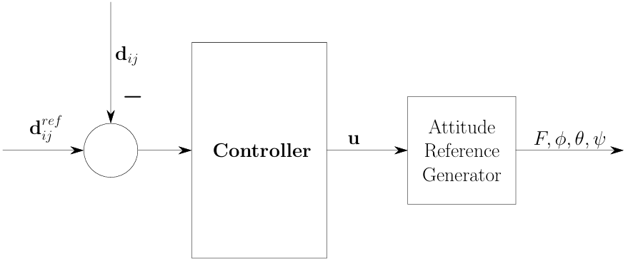
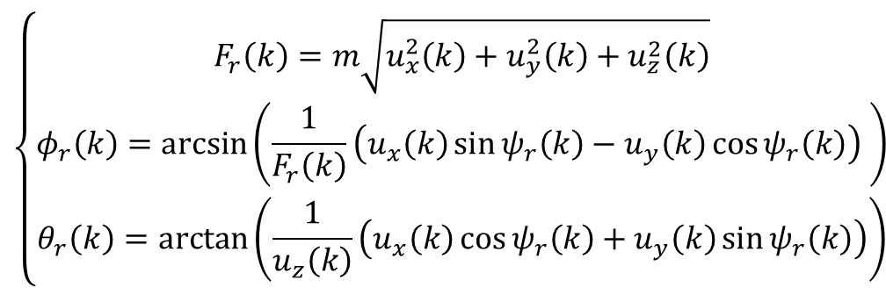
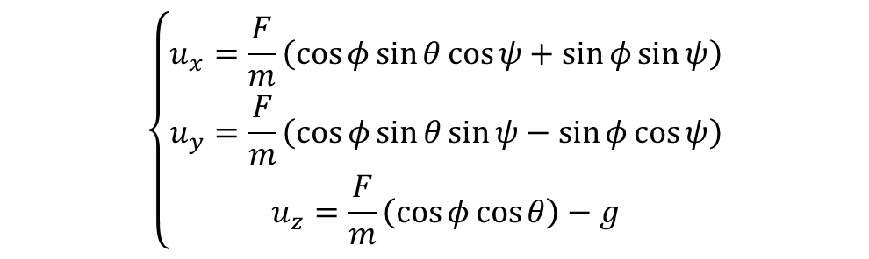
Mathematical Model
From (2), (3):
$$\left\{\begin{aligned}u_{x}=\frac{F}{m}\left(\cos{φ}\sin{θ}\cos{ψ+\sin{φ}\sin{ψ}}\right) \\ u_{y}=\frac{F}{m}\left(\cos{φ}\sin{θ}\sin{ψ}−\sin{φ}\cos{ψ}\right) \\ u_{z}=\frac{F}{m}\left(\cos{φ}\cos{θ}\right)−g\end{aligned}\right.$$
$$\left\{\begin{aligned}\begin{aligned}F_{r}\left(k\right)=m\sqrt{u_{x}^{2}\left(k\right)+u_{y}^{2}\left(k\right)+u_{z}^{2}\left(k\right)} \\ φ_{r}\left(k\right)=\arcsin\left(\frac{1}{F_{r}\left(k\right)}\left(u_{x}\left(k\right)\sin{ψ_{r}\left(k\right)−u_{y}\left(k\right)\cos{ψ_{r}\left(k\right)}}\right) \right)\end{aligned} \\ θ_{r}\left(k\right)=\arctan\left(\frac{1}{u_{z}\left(k\right)}\left(u_{x}\left(k\right)\cos{ψ_{r}\left(k\right)+u_{y}\left(k\right)\sin{ψ_{r}\left(k\right)}}\right)\right)\end{aligned}\right.$$
Fig 5: Mathematical Model
Notes:
đối tượng nghiên cứu trong bài này em sử dụng là các tàu mặt nước không người 3 bậc tự do kinh điển của Fossen. (Chỉ tay vào Hình 2)
hình 2 mô tả động học của tàu trong 2 hệ quy chiếu là hệ quy chiếu gắn với trái đất và hệ quy chiếu gắn với thân tàu
Đầu tiên là hệ quy chiếu quán tính gắn với Trái đất. Nó cung cấp vector trạng thái $\eta$, cho ta biết chính xác tàu đang ở tọa độ nào ($x, y$) và mũi tàu đang hướng về đâu (góc psi).
Thứ hai là hệ quy chiếu gắn với thân tàu. Nó cho ra vector vận tốc nu , cho biết tàu đang tiến tới ($u$), dạt ngang ($v$) hay xoay mũi ($r$) với tốc độ bao nhiêu.

Slide 8
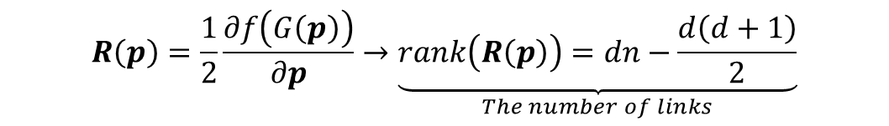
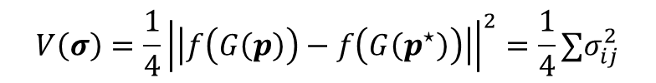
Formation Strategy
Formation control based distance
$$f\left(G\left(p\right)\right)=\left[{\left|\left|z_{1}\right|\right|}_{2},…,{\left|\left|z_{m}\right|\right|}_{2}\right]=\left[…,{\left|\left|z_{ij}\right|\right|}_{2},…\right] with z_{k}=z_{ij}=p_{j}−p_{i}$$
To evaluate the rigidity of a formation configuration, we consider:
$$R\left(p\right)=\frac{1}{2}\frac{∂f\left(G\left(p\right)\right)}{∂p}→\underset{The number of links}{\underbrace{rank\left(R\left(p\right)\right)=dn−\frac{d\left(d+1\right)}{2}}}$$
The potential function for formation task:
$$V\left(σ\right)=\frac{1}{4}{\left|\left|f\left(G\left(p\right)\right)−f\left(G\left(p^{⋆}\right)\right)\right|\right|}^{2}=\frac{1}{4}∑σ_{ij}^{2}$$
(4)
Notes:
Để xây dựng đội hình theo mong muốn, em sử dụng lý thuyết độ cứng đồng dạng. Hiểu đơn giản, với lý thuyết này, đội hình khi di chuyển tịnh tiến, quay hoặc co giãn vẫn giữ được hình dạng đặc trưng ban đầu. Phương pháp này có thể mở rộng cho đội hình gồm N tàu bất kỳ.
Tuy nhiên, trong phạm vi mô phỏng để kiểm chứng tính hiệu quả, em lựa chọn một cấu hình tiêu biểu gồm 7 tàu: 2 tàu Leader dẫn đường và 5 tàu Follower di chuyển theo cấu trúc lục giác.
Các thầy có thể quan sát sơ đồ tại Hình 4.1. Hai tàu Leader toàn cục (màu đỏ) đóng vai trò định hướng. Mỗi tàu Follower (màu xanh) xác định vị trí của mình dựa trên hai tham số: tỷ lệ khoảng cách và góc tương đối so với hai tàu đứng trước.
Từ hai tham số này, ta xây dựng được các ma trận L là các hằng số. Nhờ đó, toàn bộ phần lý thuyết trình bày chi tiết trong đồ án được quy đổi về một biểu thức tính toán ngắn gọn. Công thức này cho thấy: khi biết vị trí của hai leader hoặc sub-leader, ta có thể xác định được vị trí của follower tương ứng.
Điểm đặc biệt là, lý thuyết nguyên bản chỉ giải quyết bài toán về vị trí tọa độ. Nhưng do mô hình tàu thủy của em là hệ thống có đầy đủ cơ cấu chấp hành (fully actuated), em đã chủ động thiết kế thêm một điều kiện ràng buộc cho góc hướng $\psi_{d,i}$. Quyết định này không chỉ giúp đội hình đồng bộ về mặt không gian, mà cốt lõi là để mũi tàu luôn hướng chuẩn xác theo phương di chuyển, giúp giảm thiểu lực cản thủy động học nếu áp dụng vào thực tế.

Slide 9


Connectivity Preserving
Distance-based graph representation of UAV communication network
$$L\left(p\left(t\right)\right)=diag\left(A\left(p\left(t\right)\right)1_{n}\right)−A\left(p\left(t\right)\right) with a_{ij}\left(t\right)=\frac{1}{1+exp−ω\left(ε−d_{ij}\left(p\left(t\right)\right)\right)}$$
$$0=λ_{1}\left(p\left(t\right)\right)≤λ_{2}\left(p\left(t\right)\right)≤…≤λ_{n}\left(p\left(t\right)\right)$$
Reduced Laplacian:
$$\left[\begin{aligned}Q^{T} \\ \frac{1}{\sqrt{n}}1_{n}\end{aligned}\right]L\left(p\right)\left[\begin{matrix}Q & \frac{1}{\sqrt{n}}1_{n}\end{matrix}\right]=\left[\begin{matrix}M\left(p\right) & 0_{n−1}0_{n−1}^{T} & 0\end{matrix}\right]$$
The potential function for connectivity preserving task:
$$Φ_{c}\left(p\left(t\right)\right)=\frac{1}{{\left(∏λ_{i}\left(p\right)\right)}^{α}}=\frac{1}{\det{{\left(M\left(p\right)\right)}^{α}}} with α>0$$
(5)
Notes:
Để xây dựng đội hình theo mong muốn, em sử dụng lý thuyết độ cứng đồng dạng. Hiểu đơn giản, với lý thuyết này, đội hình khi di chuyển tịnh tiến, quay hoặc co giãn vẫn giữ được hình dạng đặc trưng ban đầu. Phương pháp này có thể mở rộng cho đội hình gồm N tàu bất kỳ.
Tuy nhiên, trong phạm vi mô phỏng để kiểm chứng tính hiệu quả, em lựa chọn một cấu hình tiêu biểu gồm 7 tàu: 2 tàu Leader dẫn đường và 5 tàu Follower di chuyển theo cấu trúc lục giác.
Các thầy có thể quan sát sơ đồ tại Hình 4.1. Hai tàu Leader toàn cục (màu đỏ) đóng vai trò định hướng. Mỗi tàu Follower (màu xanh) xác định vị trí của mình dựa trên hai tham số: tỷ lệ khoảng cách và góc tương đối so với hai tàu đứng trước.
Từ hai tham số này, ta xây dựng được các ma trận L là các hằng số. Nhờ đó, toàn bộ phần lý thuyết trình bày chi tiết trong đồ án được quy đổi về một biểu thức tính toán ngắn gọn. Công thức này cho thấy: khi biết vị trí của hai leader hoặc sub-leader, ta có thể xác định được vị trí của follower tương ứng.
Điểm đặc biệt là, lý thuyết nguyên bản chỉ giải quyết bài toán về vị trí tọa độ. Nhưng do mô hình tàu thủy của em là hệ thống có đầy đủ cơ cấu chấp hành (fully actuated), em đã chủ động thiết kế thêm một điều kiện ràng buộc cho góc hướng $\psi_{d,i}$. Quyết định này không chỉ giúp đội hình đồng bộ về mặt không gian, mà cốt lõi là để mũi tàu luôn hướng chuẩn xác theo phương di chuyển, giúp giảm thiểu lực cản thủy động học nếu áp dụng vào thực tế.

Slide 10
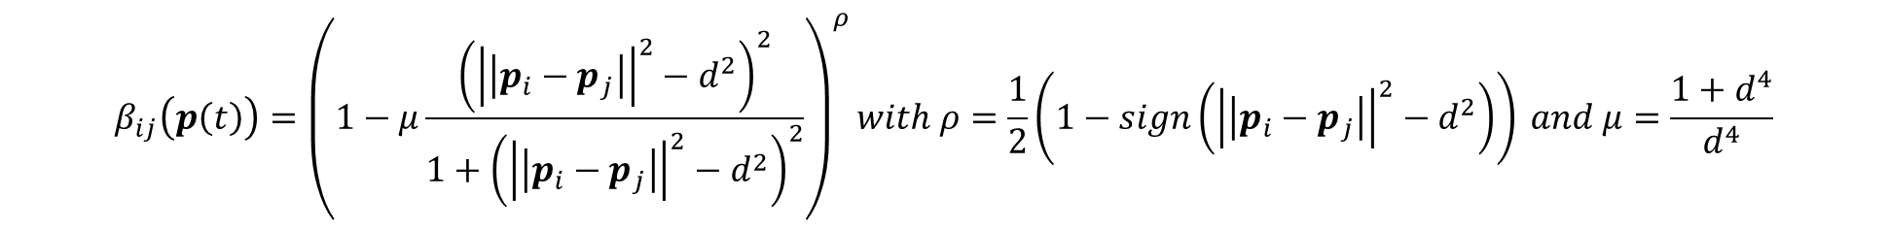

Collision Avoidance
Distance-based collision constraint formulation:
$$β_{ij}\left(p\left(t\right)\right)={\left(1−μ\frac{{\left({\left|\left|p_{i}−p_{j}\right|\right|}^{2}−d^{2}\right)}^{2}}{1+{\left({\left|\left|p_{i}−p_{j}\right|\right|}^{2}−d^{2}\right)}^{2}}\right)}^{ρ}with ρ=\frac{1}{2}\left(1−sign\left({\left|\left|p_{i}−p_{j}\right|\right|}^{2}−d^{2}\right)\right) and μ=\frac{1+d^{4}}{d^{4}}$$
The potential function for collision avoidance task:
$$Φ_{a}\left(p\left(t\right)\right)=\frac{1}{{\left(β\left(p\left(t\right)\right)\right)}^{α}} with β\left(p\left(t\right)\right)=∏β_{ij}\left(p\left(t\right)\right)$$
(6)
Notes:
Để xây dựng đội hình theo mong muốn, em sử dụng lý thuyết độ cứng đồng dạng. Hiểu đơn giản, với lý thuyết này, đội hình khi di chuyển tịnh tiến, quay hoặc co giãn vẫn giữ được hình dạng đặc trưng ban đầu. Phương pháp này có thể mở rộng cho đội hình gồm N tàu bất kỳ.
Tuy nhiên, trong phạm vi mô phỏng để kiểm chứng tính hiệu quả, em lựa chọn một cấu hình tiêu biểu gồm 7 tàu: 2 tàu Leader dẫn đường và 5 tàu Follower di chuyển theo cấu trúc lục giác.
Các thầy có thể quan sát sơ đồ tại Hình 4.1. Hai tàu Leader toàn cục (màu đỏ) đóng vai trò định hướng. Mỗi tàu Follower (màu xanh) xác định vị trí của mình dựa trên hai tham số: tỷ lệ khoảng cách và góc tương đối so với hai tàu đứng trước.
Từ hai tham số này, ta xây dựng được các ma trận L là các hằng số. Nhờ đó, toàn bộ phần lý thuyết trình bày chi tiết trong đồ án được quy đổi về một biểu thức tính toán ngắn gọn. Công thức này cho thấy: khi biết vị trí của hai leader hoặc sub-leader, ta có thể xác định được vị trí của follower tương ứng.
Điểm đặc biệt là, lý thuyết nguyên bản chỉ giải quyết bài toán về vị trí tọa độ. Nhưng do mô hình tàu thủy của em là hệ thống có đầy đủ cơ cấu chấp hành (fully actuated), em đã chủ động thiết kế thêm một điều kiện ràng buộc cho góc hướng $\psi_{d,i}$. Quyết định này không chỉ giúp đội hình đồng bộ về mặt không gian, mà cốt lõi là để mũi tàu luôn hướng chuẩn xác theo phương di chuyển, giúp giảm thiểu lực cản thủy động học nếu áp dụng vào thực tế.

Slide 11
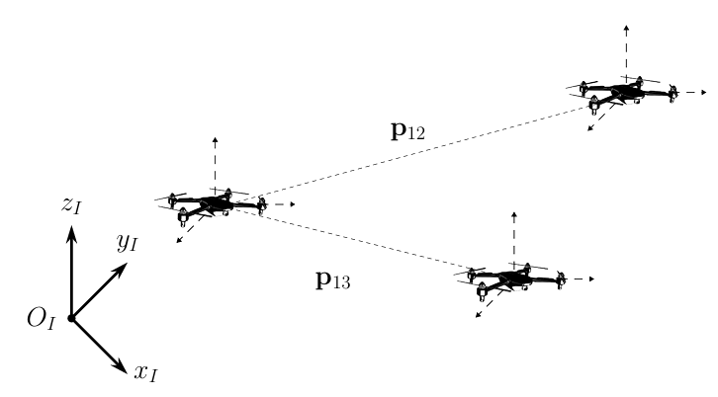


Observer Design
Consensus-based observer dynamics:
$$\dot{{\hat{p}}_{i}}=v_{i}−μ∑\left(\left(\hat{p_{i}}−\hat{p_{j}}\right)−\left(p_{i}−p_{j}\right)\right)$$
$$\dot{\hat{p}}=v−μ\left(L⊗I_{d}\right)\left(\hat{p}−p\right)$$
Define the estimation error:
Fig 6: Consensus-
$$\tilde{z_{1}}=\dot{\hat{p}}−\dot{p}$$
(7)
Altitude Error Extractrion (for altitude synchronization)
$$\hat{e_{h}}=\left(I_{n}⊗\left[0,0,1\right]\right)\left(\hat{p}−1_{n}⊗p_{1}\right)=Ez_{3}$$
$$with E=I_{n}⊗\left[0,0,1\right]$$
(8)
Notes:
Sửa tên hình ảnh

Slide 12
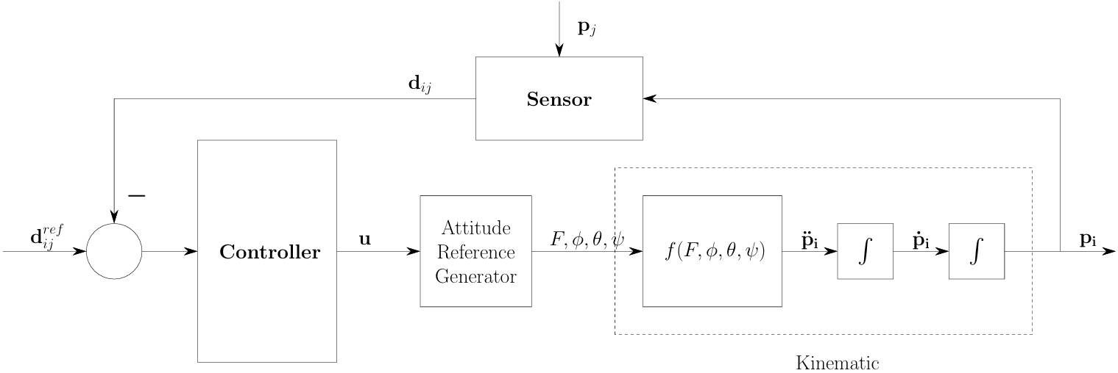
Controller Design
Fig 7: Mathematical Model
Define the virtual velocity:
$$v^{⋆}=−K_{d}∇V_{2}−K_{3}\overline{E}z_{3}+\dot{p_{1}} with \overline{E}=E^{T}E$$
The error between the virtual and actual velocity:
$$z_{2}=v−v^{⋆}$$
(9)
Notes:
Để xây dựng đội hình theo mong muốn, em sử dụng lý thuyết độ cứng đồng dạng. Hiểu đơn giản, với lý thuyết này, đội hình khi di chuyển tịnh tiến, quay hoặc co giãn vẫn giữ được hình dạng đặc trưng ban đầu. Phương pháp này có thể mở rộng cho đội hình gồm N tàu bất kỳ.
Tuy nhiên, trong phạm vi mô phỏng để kiểm chứng tính hiệu quả, em lựa chọn một cấu hình tiêu biểu gồm 7 tàu: 2 tàu Leader dẫn đường và 5 tàu Follower di chuyển theo cấu trúc lục giác.
Các thầy có thể quan sát sơ đồ tại Hình 4.1. Hai tàu Leader toàn cục (màu đỏ) đóng vai trò định hướng. Mỗi tàu Follower (màu xanh) xác định vị trí của mình dựa trên hai tham số: tỷ lệ khoảng cách và góc tương đối so với hai tàu đứng trước.
Từ hai tham số này, ta xây dựng được các ma trận L là các hằng số. Nhờ đó, toàn bộ phần lý thuyết trình bày chi tiết trong đồ án được quy đổi về một biểu thức tính toán ngắn gọn. Công thức này cho thấy: khi biết vị trí của hai leader hoặc sub-leader, ta có thể xác định được vị trí của follower tương ứng.
Điểm đặc biệt là, lý thuyết nguyên bản chỉ giải quyết bài toán về vị trí tọa độ. Nhưng do mô hình tàu thủy của em là hệ thống có đầy đủ cơ cấu chấp hành (fully actuated), em đã chủ động thiết kế thêm một điều kiện ràng buộc cho góc hướng $\psi_{d,i}$. Quyết định này không chỉ giúp đội hình đồng bộ về mặt không gian, mà cốt lõi là để mũi tàu luôn hướng chuẩn xác theo phương di chuyển, giúp giảm thiểu lực cản thủy động học nếu áp dụng vào thực tế.

Slide 13
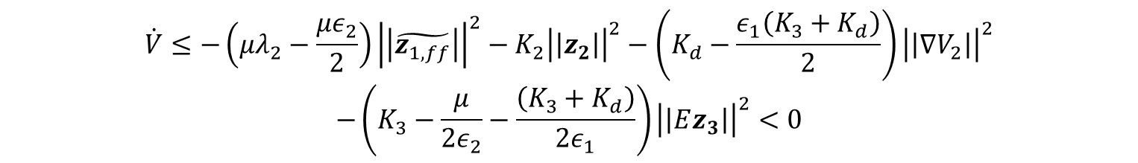
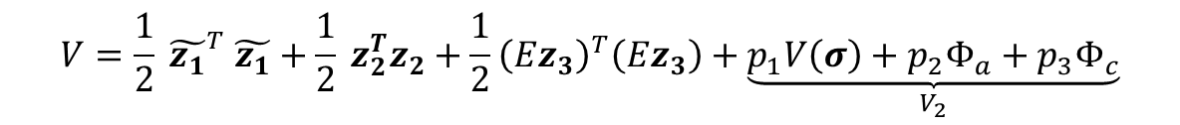
Controller Design
Applying (4),(5),(6),(7),(8),(9)
Combined Lyapunov function
$$V=\frac{1}{2} {\tilde{z_{1}}}^{T} \tilde{z_{1}}+\frac{1}{2} z_{2}^{T}z_{2}+\frac{1}{2}{\left(Ez_{3}\right)}^{T}\left(Ez_{3}\right)+\underset{V_{2}}{\underbrace{p_{1}V\left(σ\right)+p_{2}Φ_{a}+p_{3}Φ_{c}}}$$
(10)
The proposed control law:
$$u=\dot{v^{⋆}}−K_{2}z_{2}−∇V_{2}−\overline{E}z_{3}$$
(11)
Apply (10), (11) to Lyapunov function:
$$\dot{V}≤−\left(μλ_{2}−\frac{με_{2}}{2}\right){\left|\left|\tilde{z_{1,ff}}\right|\right|}^{2}−K_{2}{\left|\left|z_{2}\right|\right|}^{2}−\left(K_{d}−\frac{ε_{1}\left(K_{3}+K_{d}\right)}{2}\right){\left|\left|∇V_{2}\right|\right|}^{2}$$
$$−\left(K_{3}−\frac{μ}{2ε_{2}}−\frac{\left(K_{3}+K_{d}\right)}{2ε_{1}}\right){\left|\left|Ez_{3}\right|\right|}^{2}<0$$
Notes:
Lấy đạo hàm Phương trình (2) và kết hợp với mô hình động lực học trong Phương trình (1), ta thu được Phương trình (3).
Tại đây, em nhận thấy hệ có dạng affine theo tín hiệu điều khiển. Các thành phần bất định, nhiễu được gom lại thành một biến tổng quát $h_{i}$. Từ đó, em tiến hành tách tín hiệu điều khiển thành hai thành phần u và sigma như trong Phương trình (4). Đồng thời, các biến được đưa về dạng ma trận, thu được hệ con mới trong Phương trình (5).
Trong cấu trúc này, sigma có nhiệm vụ xấp xỉ và bù trừ thành phần bất định h . Khi đó, bài toán còn lại là thiết kế tín hiệu điều khiển tối ưu u cho hệ con ở Phương trình (5).
Vậy bài toán đặt ra là: Tối ưu cái gì?
Vì vậy, em xây dựng một hàm chi phí dưới dạng tích phân của một biểu thức toàn phương theo sai lệch bám và tín hiệu điều khiển, kèm theo hệ số chiết khấu lambda. Hệ số chiết khấu này đảm bảo hàm chi phí vẫn hữu hạn ngay cả khi xét trên miền thời gian vô hạn.
Hai ma trận trọng số Q và R thể hiện mức độ ưu tiên giữa chất lượng bám quỹ đạo và năng lượng điều khiển. Nếu u lớn thì mô-men tác động và năng lượng tiêu thụ cũng tăng tương ứng, do đó việc lựa chọn Q và R quyết định sự cân bằng giữa độ chính xác bám và hiệu quả năng lượng.

Slide 14
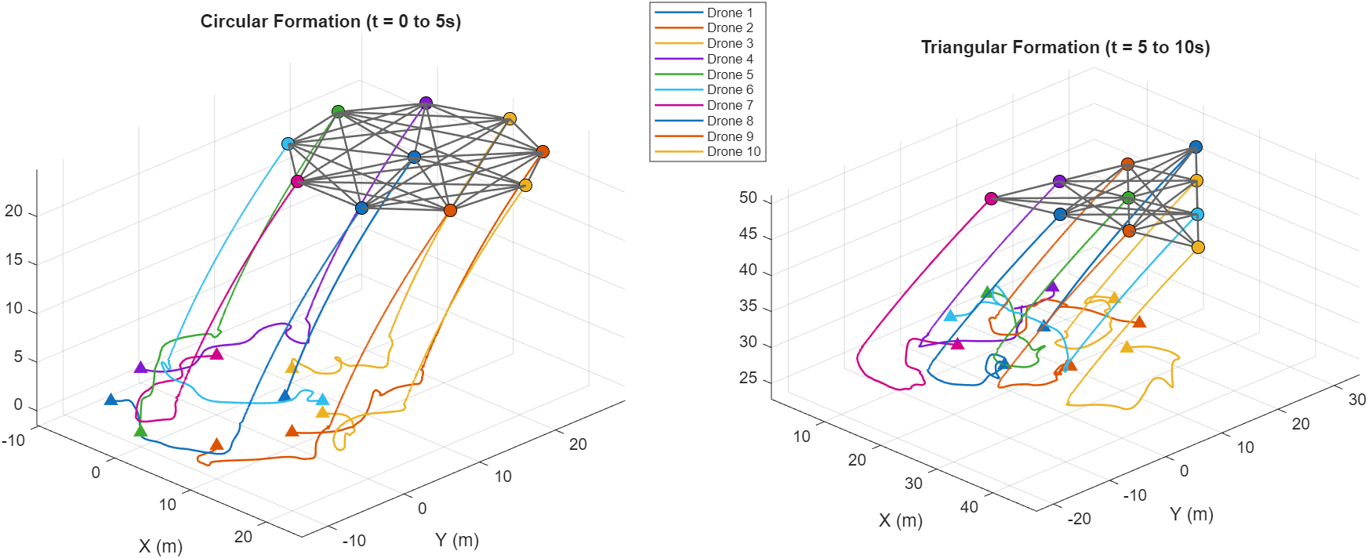
Simulation Result
Fig 8: The process of UAV formation (10 UAVs)
Notes:
Để chứng minh cho các lý thuyết vừa trình bày, mời Hội đồng cùng xem kết quả mô phỏng. Các thông số bộ điều khiển, tham số mô hình và cấu hình đội hình được liệt kê chi tiết trong phần phụ lục.
Trong kịch bản này, 2 tàu Leader màu đỏ đóng vai trò dẫn đường và di chuyển hoàn toàn độc lập theo quỹ đạo định trước. Trọng tâm nghiên cứu của em – bộ điều khiển RISE kết hợp Học tăng cường – được triển khai hoàn toàn trên 5 tàu Follower màu xanh. Có thể quan sát rằng tốc độ bám quỹ đạo tương đối nhanh, đội hình được hình thành sớm và duy trì ổn định trong suốt quá trình di chuyển.
Tại 2 thời điểm khoảng giây thứ 35 và 70, khi hệ đi vào khúc cua và khu vực có lối đi hẹp và thoát khỏi vùng hẹp, hai tàu leader chủ động thu hẹp khoảng cách. Các tàu follower sau đó cũng điều chỉnh theo, làm giảm bề rộng đội hình để phù hợp với điều kiện không gian.
Kết quả này cho thấy hai điểm chính: thứ nhất, bộ điều khiển đề xuất đảm bảo khả năng bám quỹ đạo tốt; thứ hai, lý thuyết xây dựng đội hình hoạt động hiệu quả trong việc duy trì cấu trúc hình học

Slide 15
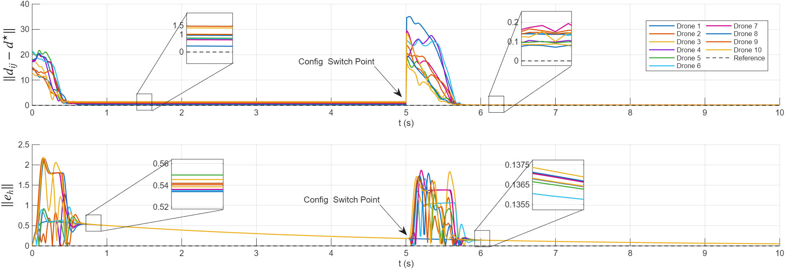
Simulation Result
Fig 9: The distance error $\left|\left|d_{ij}−d^{⋆}\right|\right|$ and altitude error $\left|\left|e_{h}\right|\right|$
Notes:
Sai số xác lập

Slide 16
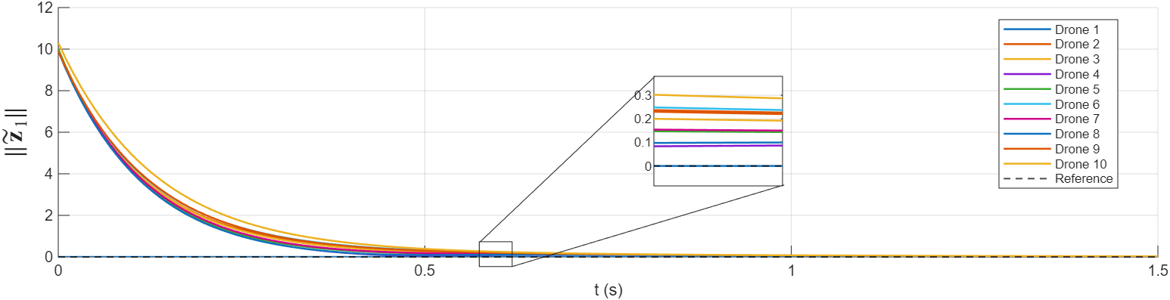
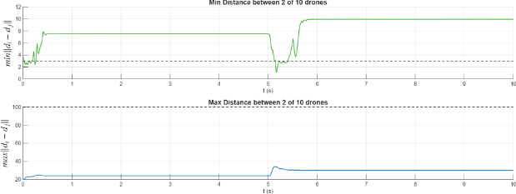

Simulation Result
Fig 10: The position estimation error $\left|\left|\tilde{z_{1}}\right|\right|$
Fig 11: Min and Max distance between two drones
Notes:
Cuối cùng, tiêu chí mang tính quyết định mà 2 phương pháp kinh điển kia không giải quyết được: Tối ưu năng lượng.Để minh chứng, em đã lấy hàm chi phí của phương pháp AISMC và FXESO trừ đi hàm chi phí của phương pháp đề xuất. Các thầy có thể thấy rất rõ: toàn bộ các đường đồ thị trên màn hình đều nằm hoàn toàn trên trục hoành ở mức dương rất lớn (lên tới $10^4$ và $10^5$).Về mặt toán học, điều này khẳng định phương pháp Học tăng cường (RL) của em luôn tiêu tốn ít năng lượng hơn một cách tuyệt đối tại mọi thời điểm.
Kết quả so sánh hàm chi phí cho thấy phương pháp đề xuất không chỉ đảm bảo ổn định và bền vững như các phương pháp truyền thống, mà còn đạt được hiệu quả tối ưu rõ rệt về mặt năng lượng và sai lệch tích lũy

Slide 17
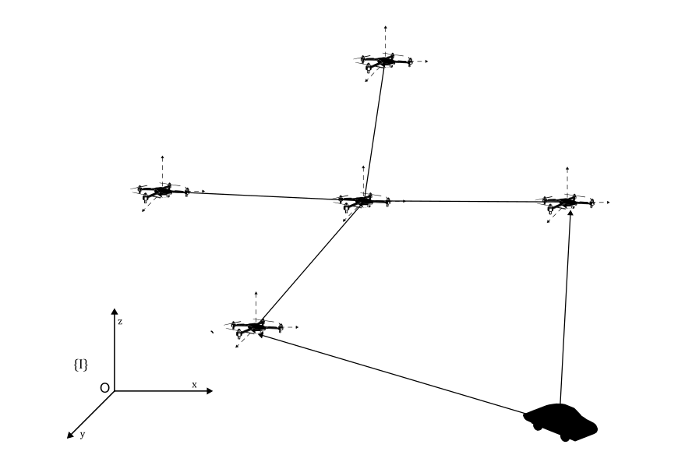
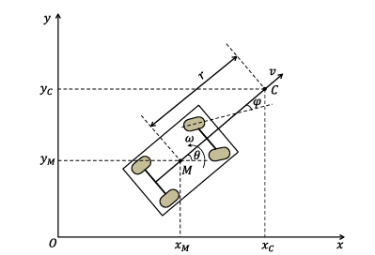
Tracking Prey
Fig 12: Drone formation sensing the prey
Fig 13: Dubins car model for prey
Notes:
Cuối cùng, tiêu chí mang tính quyết định mà 2 phương pháp kinh điển kia không giải quyết được: Tối ưu năng lượng.Để minh chứng, em đã lấy hàm chi phí của phương pháp AISMC và FXESO trừ đi hàm chi phí của phương pháp đề xuất. Các thầy có thể thấy rất rõ: toàn bộ các đường đồ thị trên màn hình đều nằm hoàn toàn trên trục hoành ở mức dương rất lớn (lên tới $10^4$ và $10^5$).Về mặt toán học, điều này khẳng định phương pháp Học tăng cường (RL) của em luôn tiêu tốn ít năng lượng hơn một cách tuyệt đối tại mọi thời điểm.
Kết quả so sánh hàm chi phí cho thấy phương pháp đề xuất không chỉ đảm bảo ổn định và bền vững như các phương pháp truyền thống, mà còn đạt được hiệu quả tối ưu rõ rệt về mặt năng lượng và sai lệch tích lũy

Slide 18
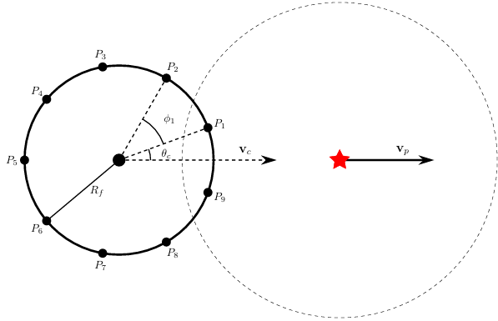

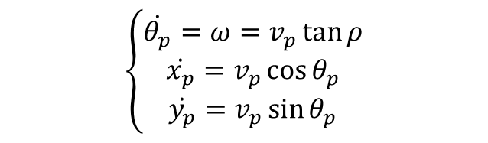

Mathematical Model
Prey model (Dubins car):
$$\left\{\begin{aligned}\dot{θ_{p}}=ω=v_{p}\tan{ρ} \\ \dot{x_{p}}=v_{p}\cos{θ_{p}} \\ \dot{y_{p}}=v_{p}\sin{θ_{p}}\end{aligned}\right.$$
Formation kinematic model:
$$\left\{\begin{aligned}\dot{p_{c}}=v_{c} \\ \dot{θ_{c}}=ω_{c}\end{aligned}\right. with v_{c}={\left[v_{x},v_{y}\right]}^{T}$$
The position of $i^{th}$ agent:
Fig 14: Reduced-order formation model
$$p_{i}=p_{c}+R\left(θ_{c}\right)r_{i}$$
$$with r_{i}=R_{f}\left[\begin{aligned}\cos{φ_{i}} \\ \sin{φ_{i}}\end{aligned}\right] and R\left(θ_{c}\right)=\left[\begin{matrix}\cos{θ_{c}} & −\sin{θ_{c}} \\ \sin{θ_{c}} & \cos{θ_{c}}\end{matrix}\right]$$
Notes:
Tại sao lại bay theo hình tròn

Slide 19
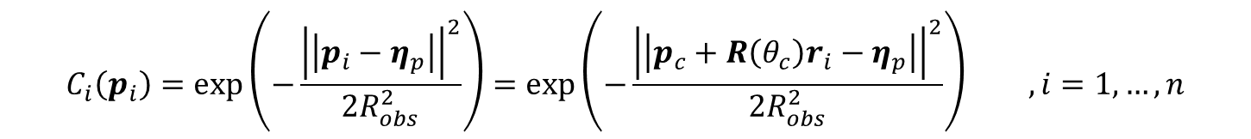
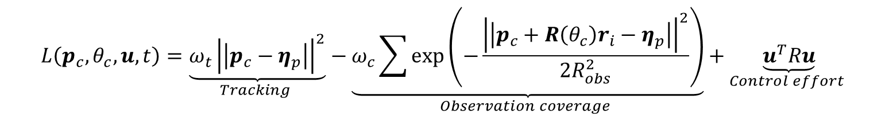
Controller Design
The observability of the $i^{th}$ drone:
$$C_{i}\left(p_{i}\right)=\exp\left(−\frac{{\left|\left|p_{i}−η_{p}\right|\right|}^{2}}{2R_{obs}^{2}}\right)=\exp\left(−\frac{{\left|\left|p_{c}+R\left(θ_{c}\right)r_{i}−η_{p}\right|\right|}^{2}}{2R_{obs}^{2}}\right) , i=1,…,n$$
The cost function for the leader:
$$L\left(p_{c},θ_{c},u,t\right)=\underset{Tracking }{\underbrace{ω_{t}{\left|\left|p_{c}−η_{p}\right|\right|}^{2}}}−\underset{Observation coverage }{\underbrace{ω_{c}\sum{\exp\left(−\frac{{\left|\left|p_{c}+R\left(θ_{c}\right)r_{i}−η_{p}\right|\right|}^{2}}{2R_{obs}^{2}}\right)}}}+\underset{Control effort }{\underbrace{u^{T}Ru}}$$
Notes:
Tại sao là hàm mũ ?

Slide 20
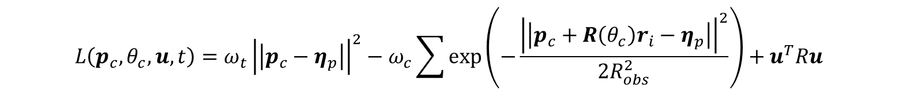
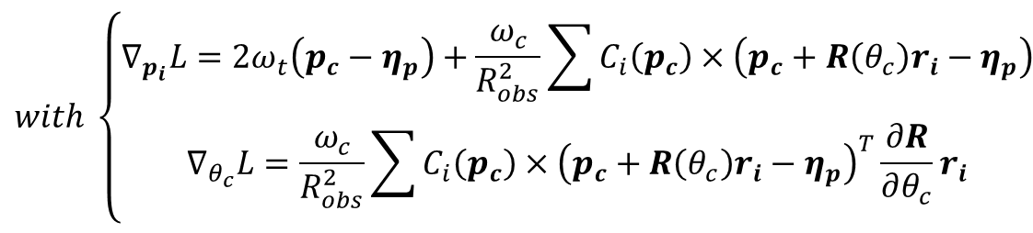
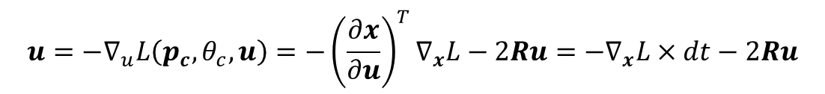
Controller Design
To minimize the value of the cost function:
$$L\left(p_{c},θ_{c},u,t\right)=ω_{t}{\left|\left|p_{c}−η_{p}\right|\right|}^{2}−ω_{c}\sum{\exp\left(−\frac{{\left|\left|p_{c}+R\left(θ_{c}\right)r_{i}−η_{p}\right|\right|}^{2}}{2R_{obs}^{2}}\right)}+u^{T}Ru$$
The proposed control law:
$$u=−∇_{u}L\left(p_{c},θ_{c},u\right)=−{\left(\frac{∂x}{∂u}\right)}^{T}∇_{x}L−2Ru=−∇_{x}L×dt−2Ru$$
$$with \left\{\begin{aligned}∇_{p_{i}}L=2ω_{t}\left(p_{c}−η_{p}\right)+\frac{ω_{c}}{R_{obs}^{2}}\sum{C_{i}\left(p_{c}\right)×\left(p_{c}+R\left(θ_{c}\right)r_{i}−η_{p}\right)} \\ ∇_{θ_{c}}L=\frac{ω_{c}}{R_{obs}^{2}}\sum{C_{i}\left(p_{c}\right)×{\left(p_{c}+R\left(θ_{c}\right)r_{i}−η_{p}\right)}^{T}\frac{∂R}{∂θ_{c}}r_{i}}\end{aligned}\right.$$
Notes:
Lấy đạo hàm Phương trình (2) và kết hợp với mô hình động lực học trong Phương trình (1), ta thu được Phương trình (3).
Tại đây, em nhận thấy hệ có dạng affine theo tín hiệu điều khiển. Các thành phần bất định, nhiễu được gom lại thành một biến tổng quát $h_{i}$. Từ đó, em tiến hành tách tín hiệu điều khiển thành hai thành phần u và sigma như trong Phương trình (4). Đồng thời, các biến được đưa về dạng ma trận, thu được hệ con mới trong Phương trình (5).
Trong cấu trúc này, sigma có nhiệm vụ xấp xỉ và bù trừ thành phần bất định h . Khi đó, bài toán còn lại là thiết kế tín hiệu điều khiển tối ưu u cho hệ con ở Phương trình (5).
Vậy bài toán đặt ra là: Tối ưu cái gì?
Vì vậy, em xây dựng một hàm chi phí dưới dạng tích phân của một biểu thức toàn phương theo sai lệch bám và tín hiệu điều khiển, kèm theo hệ số chiết khấu lambda. Hệ số chiết khấu này đảm bảo hàm chi phí vẫn hữu hạn ngay cả khi xét trên miền thời gian vô hạn.
Hai ma trận trọng số Q và R thể hiện mức độ ưu tiên giữa chất lượng bám quỹ đạo và năng lượng điều khiển. Nếu u lớn thì mô-men tác động và năng lượng tiêu thụ cũng tăng tương ứng, do đó việc lựa chọn Q và R quyết định sự cân bằng giữa độ chính xác bám và hiệu quả năng lượng.

Slide 21
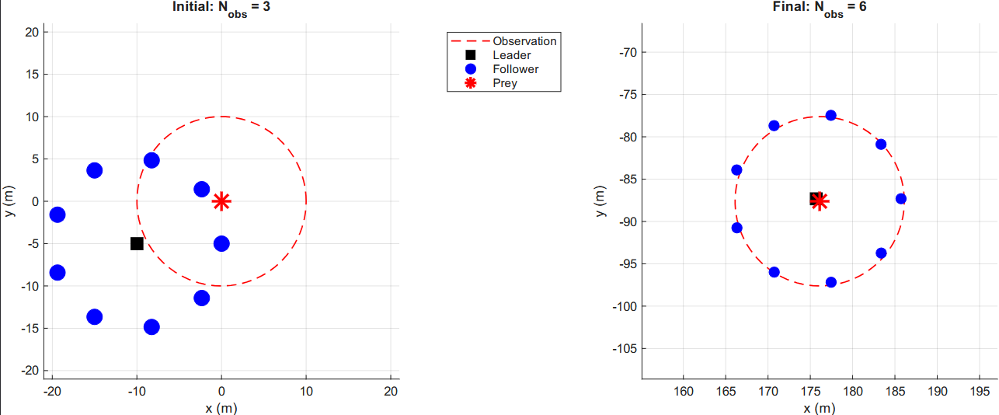
Simulation Result
Fig 15: Initial and final position of the formation and prey
Notes:
Để chứng minh cho các lý thuyết vừa trình bày, mời Hội đồng cùng xem kết quả mô phỏng. Các thông số bộ điều khiển, tham số mô hình và cấu hình đội hình được liệt kê chi tiết trong phần phụ lục.
Trong kịch bản này, 2 tàu Leader màu đỏ đóng vai trò dẫn đường và di chuyển hoàn toàn độc lập theo quỹ đạo định trước. Trọng tâm nghiên cứu của em – bộ điều khiển RISE kết hợp Học tăng cường – được triển khai hoàn toàn trên 5 tàu Follower màu xanh. Có thể quan sát rằng tốc độ bám quỹ đạo tương đối nhanh, đội hình được hình thành sớm và duy trì ổn định trong suốt quá trình di chuyển.
Tại 2 thời điểm khoảng giây thứ 35 và 70, khi hệ đi vào khúc cua và khu vực có lối đi hẹp và thoát khỏi vùng hẹp, hai tàu leader chủ động thu hẹp khoảng cách. Các tàu follower sau đó cũng điều chỉnh theo, làm giảm bề rộng đội hình để phù hợp với điều kiện không gian.
Kết quả này cho thấy hai điểm chính: thứ nhất, bộ điều khiển đề xuất đảm bảo khả năng bám quỹ đạo tốt; thứ hai, lý thuyết xây dựng đội hình hoạt động hiệu quả trong việc duy trì cấu trúc hình học

Slide 22
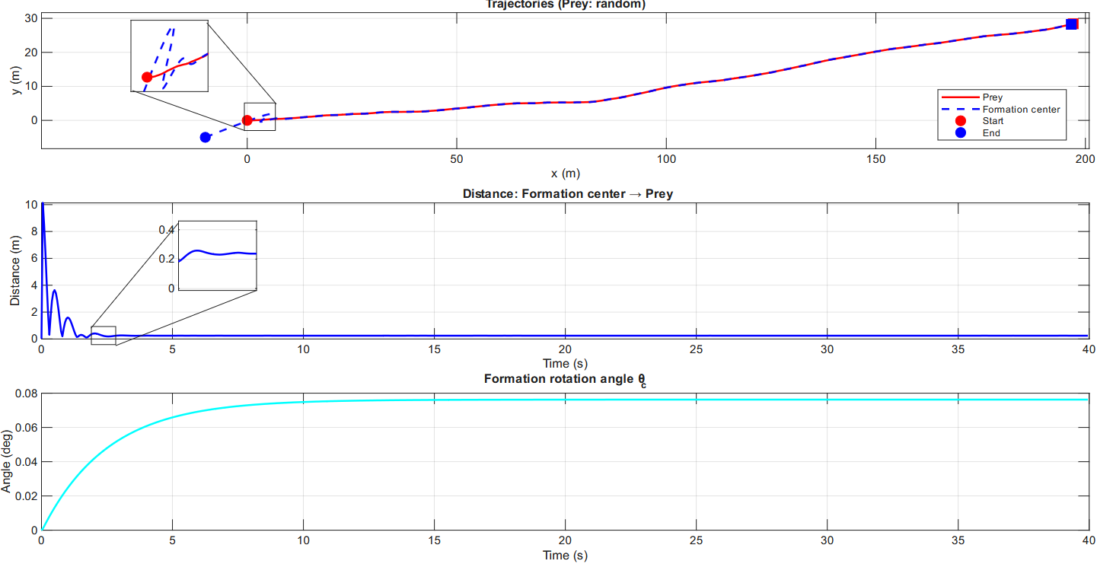
Simualation Result
Fig 16: Tracking performance
Notes:
Để chứng minh cho các lý thuyết vừa trình bày, mời Hội đồng cùng xem kết quả mô phỏng. Các thông số bộ điều khiển, tham số mô hình và cấu hình đội hình được liệt kê chi tiết trong phần phụ lục.
Trong kịch bản này, 2 tàu Leader màu đỏ đóng vai trò dẫn đường và di chuyển hoàn toàn độc lập theo quỹ đạo định trước. Trọng tâm nghiên cứu của em – bộ điều khiển RISE kết hợp Học tăng cường – được triển khai hoàn toàn trên 5 tàu Follower màu xanh. Có thể quan sát rằng tốc độ bám quỹ đạo tương đối nhanh, đội hình được hình thành sớm và duy trì ổn định trong suốt quá trình di chuyển.
Tại 2 thời điểm khoảng giây thứ 35 và 70, khi hệ đi vào khúc cua và khu vực có lối đi hẹp và thoát khỏi vùng hẹp, hai tàu leader chủ động thu hẹp khoảng cách. Các tàu follower sau đó cũng điều chỉnh theo, làm giảm bề rộng đội hình để phù hợp với điều kiện không gian.
Kết quả này cho thấy hai điểm chính: thứ nhất, bộ điều khiển đề xuất đảm bảo khả năng bám quỹ đạo tốt; thứ hai, lý thuyết xây dựng đội hình hoạt động hiệu quả trong việc duy trì cấu trúc hình học

Slide 23
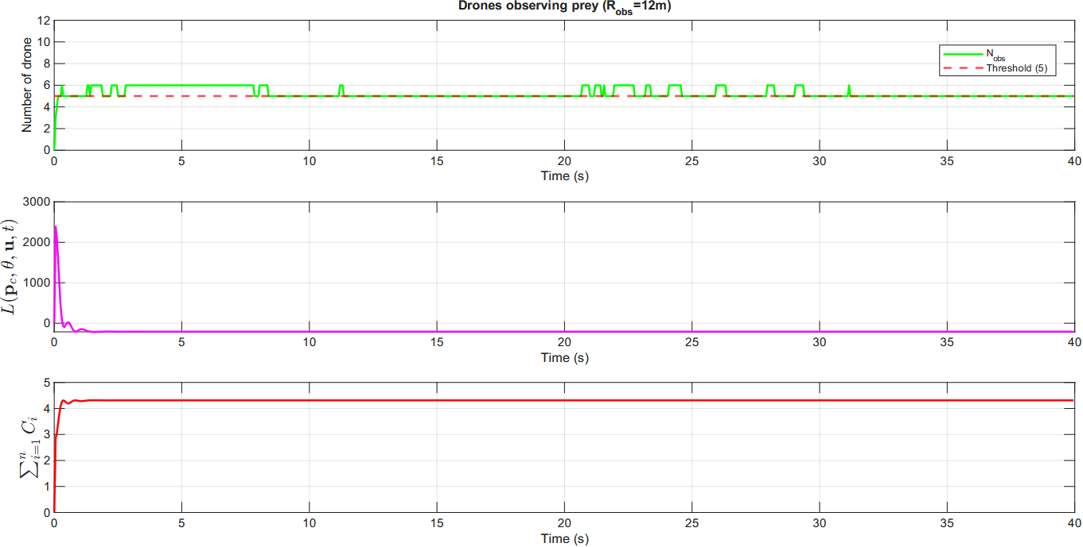
Simulation Result
Fig 17: Cost function convergence
Notes:
Để chứng minh cho các lý thuyết vừa trình bày, mời Hội đồng cùng xem kết quả mô phỏng. Các thông số bộ điều khiển, tham số mô hình và cấu hình đội hình được liệt kê chi tiết trong phần phụ lục.
Trong kịch bản này, 2 tàu Leader màu đỏ đóng vai trò dẫn đường và di chuyển hoàn toàn độc lập theo quỹ đạo định trước. Trọng tâm nghiên cứu của em – bộ điều khiển RISE kết hợp Học tăng cường – được triển khai hoàn toàn trên 5 tàu Follower màu xanh. Có thể quan sát rằng tốc độ bám quỹ đạo tương đối nhanh, đội hình được hình thành sớm và duy trì ổn định trong suốt quá trình di chuyển.
Tại 2 thời điểm khoảng giây thứ 35 và 70, khi hệ đi vào khúc cua và khu vực có lối đi hẹp và thoát khỏi vùng hẹp, hai tàu leader chủ động thu hẹp khoảng cách. Các tàu follower sau đó cũng điều chỉnh theo, làm giảm bề rộng đội hình để phù hợp với điều kiện không gian.
Kết quả này cho thấy hai điểm chính: thứ nhất, bộ điều khiển đề xuất đảm bảo khả năng bám quỹ đạo tốt; thứ hai, lý thuyết xây dựng đội hình hoạt động hiệu quả trong việc duy trì cấu trúc hình học

Slide 24
Conclusion & Future work
Conclusion:
Achievements:
Decentralized formation control using distance-based potential functions.
Connectivity preservation & collision avoidance.
Gradient descent optimal tracking.
Limitations:
No experimental validation.
Observer not fully satisfactory.
Cost function has local optimal.
Future work:
Overcome the above limitations.
Notes:
Kính thưa các thầy, để tổng kết lại, đồ án của em đã giải quyết được hai mục tiêu cốt lõi: Thứ nhất, xây dựng thành công cấu trúc đội hình cứng cho hệ nhiều tàu mặt nước. Thứ hai, thiết kế được bộ điều khiển lai giữa RISE và Học tăng cường (RL) giúp bám sát quỹ đạo và tối ưu năng lượng.
(Ngừng khoảng 1 giây, hạ giọng xuống một chút thể hiện sự nghiêm túc và cầu thị)
Tuy nhiên, dưới góc độ kỹ thuật, em nhận thức rõ nghiên cứu này vẫn còn các giới hạn cận biên cần được giải quyết trước khi đưa vào thực tế:
Thứ nhất, về thuật toán học, em chưa có một quy trình hệ thống hóa để tự động tìm ra 'admissible control policy' (chính sách điều khiển khả thi ban đầu).
Thứ hai, về thu thập dữ liệu thực nghiệm. Về mặt lý thuyết, em thiết kế hai bộ điều khiển tách biệt (RISE và RL). Nhưng trong thực tế vật lý, cơ cấu chấp hành chỉ nhận một tín hiệu tổng. Việc bóc tách nhiễu và tín hiệu lý tưởng từ tín hiệu tổng này để cung cấp dữ liệu huấn luyện chuẩn xác cho tác tử RL là là một bài toán mở.
Thứ ba, về chiến lược đội hình, hệ thống hiện tại chưa tích hợp cơ chế tránh va chạm nội bộ (inter-vehicle collision avoidance). Trong mô phỏng, em đã chủ động gán quỹ đạo tối ưu cho từng tàu. Nhưng giả sử ta tráo đổi vị trí khởi hành của tàu số 3 và số 4 cho nhau, nguy cơ va chạm trong giai đoạn hội tụ đội hình là hoàn toàn có thể xảy ra.
(Mỉm cười nhẹ, giọng dứt khoát và gật đầu nhẹ)
Việc giải quyết ba giới hạn cơ bản này—đặc biệt là tích hợp thuật toán tránh va chạm chủ động và tối ưu hóa khâu thu thập dữ liệu—chính là hướng phát triển tiếp theo mà em muốn theo đuổi.
Dạ vâng, phần trình bày đồ án của em đến đây là kết thúc. Em xin chân thành cảm ơn sự chú ý lắng nghe của các thầy trong Hội đồng. Em rất mong nhận được những câu hỏi và góp ý từ các thầy ạ

Slide 25
THANK YOU !

